Slide 1
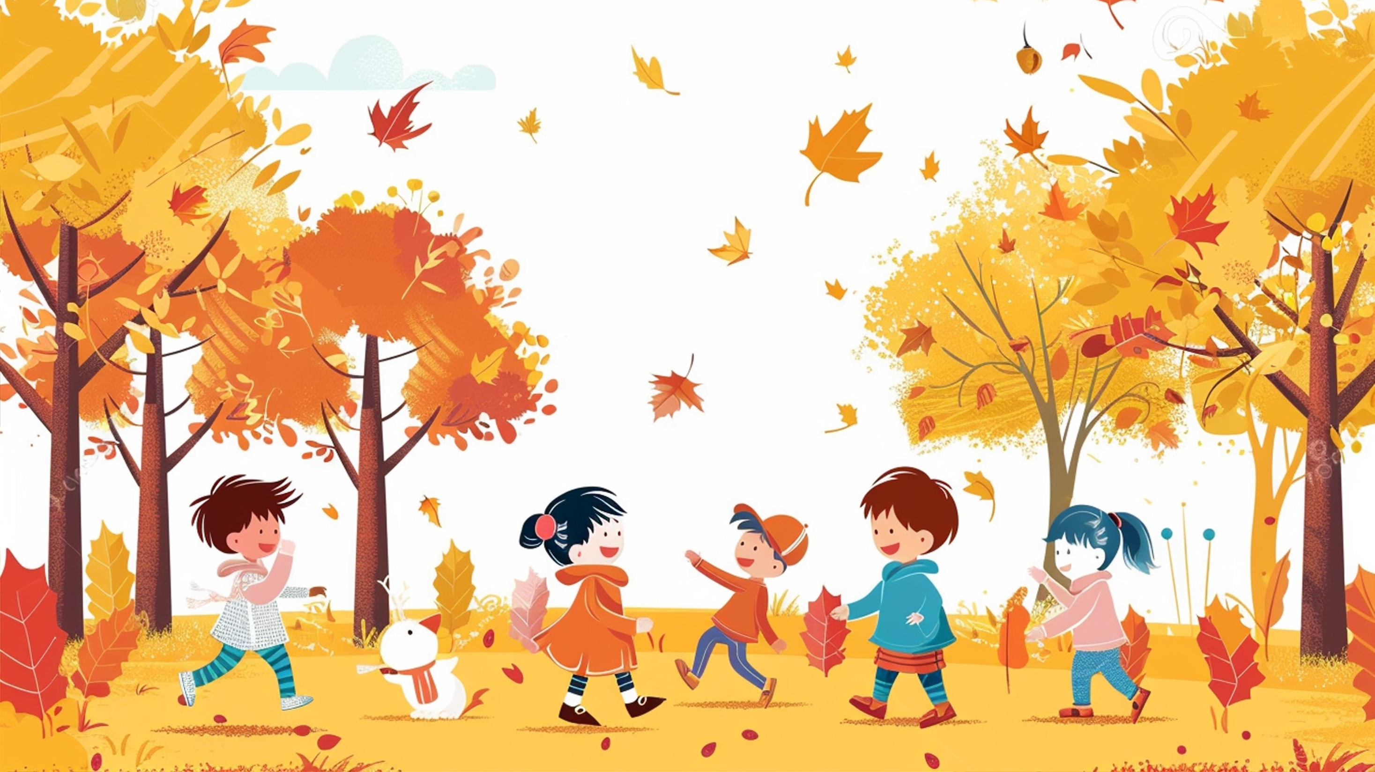

https://youtu.be/VLVsqnkKb1g?si=wId58bKPKXsh7c1Z

Slide 2
Bài hát chúng ta vừa nghe của nhạc sĩ nào?
Em hãy chia sẻ những hiểu biết của mình về
nhạc sĩ đó?

Slide 3
Chủ đề 5
DANH NHÂN
NHÀ THƠ, NHÀ VĂN, NHẠC SĨ HẢI PHÒNG

Slide 4
1. Tìm hiểu các danh nhân của thành phố Hải Phòng

Slide 5
Kể tên những danh nhân ở thành phố Hải Phòng mà em biết?

Slide 6
1. 1- Danh nhân Nguyễn Bỉnh Khiêm
Nguyễn Bỉnh Khiêm (1491 – 1585) quê ở làng Trung Am, huyện Vĩnh Lại, trấn Hải Dương (nay là thôn Trung Am, xã Lý Học, huyện Vĩnh Bảo, thành phố Hải Phòng).
Ông học rất giỏi, nhưng vì thấy thời thế loạn lạc nên không muốn đi thi và không muốn ra làm quan. Đến năm 1535, khi đã 45 tuổi, ông mới đi thi và đỗ Trạng nguyên, được bổ nhiệm làm quan triều Mạc.
Thấy gian thần hoành hành, ông dâng sớ xin chém 18 quan nịnh thần nhưng không được chấp thuận. Vì vậy, ông từ quan về quê mở trường dạy học. Ông đã đào tạo được nhiều nhân tài cho đất nước, như: Giáp Hải, Lương Hữu Khánh, Phùng Khắc Khoan…
Nguyễn Bỉnh Khiêm là danh nhân thế kỷ XVI. Để tưởng nhớ và ghi nhận công lao của ông, nhân dân đã dựng đền thờ ngay trên mảnh đất ông từ quan về dạy học ở quê hương Vĩnh Bảo, Hải Phòng. Quảng trường và tượng đài Nguyễn Bỉnh Khiêm cũng được xây dựng gần đền thờ của ông.

Slide 7
1. 1- Danh nhân Nguyễn Bỉnh Khiêm
- Quê: Vĩnh Bảo, Hải Phòng (1491–1585)
- Đỗ Trạng nguyên năm 1535, làm quan triều Mạc
- Từ quan mở trường dạy học, đào tạo nhiều nhân tài
- Nhân dân dựng đền thờ và tượng đài để tưởng nhớ
Em hãy giới thiệu tóm tắt về danh nhân Nguyễn Bỉnh Khiêm.

Slide 8
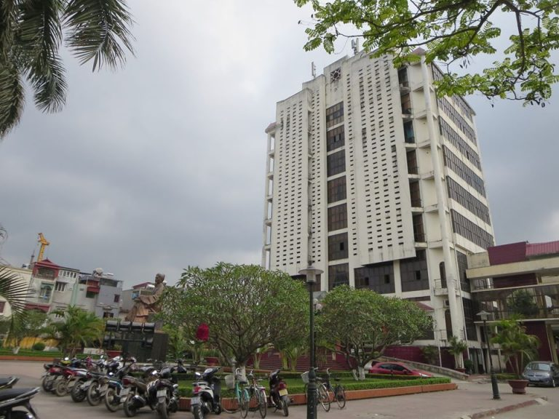
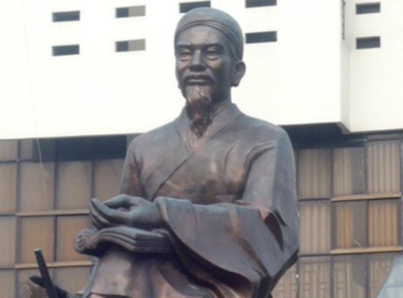
1. 1- Danh nhân Nguyễn Bỉnh Khiêm
Tượng Nguyễn Bỉnh Khiêm trong khuôn viên Thư viện khoa học tổng hợp thành phố Hải Phòng

Slide 9
1. 2- Danh nhân Chu Văn An
Em hãy chia sẻ những hiểu biết của em về danh nhân Chu Văn An.

Slide 10
1.2- Danh nhân Chu Văn An
Dưới thời trị vì của vua Trần Dụ Tông, triều chính đất nước rối ren. Trong triều, quyền thần liên kết hoành hành, bên ngoài giặc giã dấy lên cướp bóc. Thấy chính sự bế bối, nhà giáo Chu Văn An đã viết Thất trảm sớ, đòi chém bảy kẻ gian thần, đều là những người quyền thế được vua yêu. Thất trảm sớ của ông bị vua Trần Dụ Tông phớt lờ, vì theo quy định lúc bấy giờ chỉ quan Ngự sử mới được quyền can gián vua. Sau khi dâng Thất trảm sớ nhưng không được chấp thuận, Chu Văn An rời kinh thành, về vùng đất Chí Linh về vùng đất Chí Linh - Hải Dương
( nay là phường Chu Văn An - thành phố Hải Phòng) mở trường tiếp tục dạy học.

Slide 11
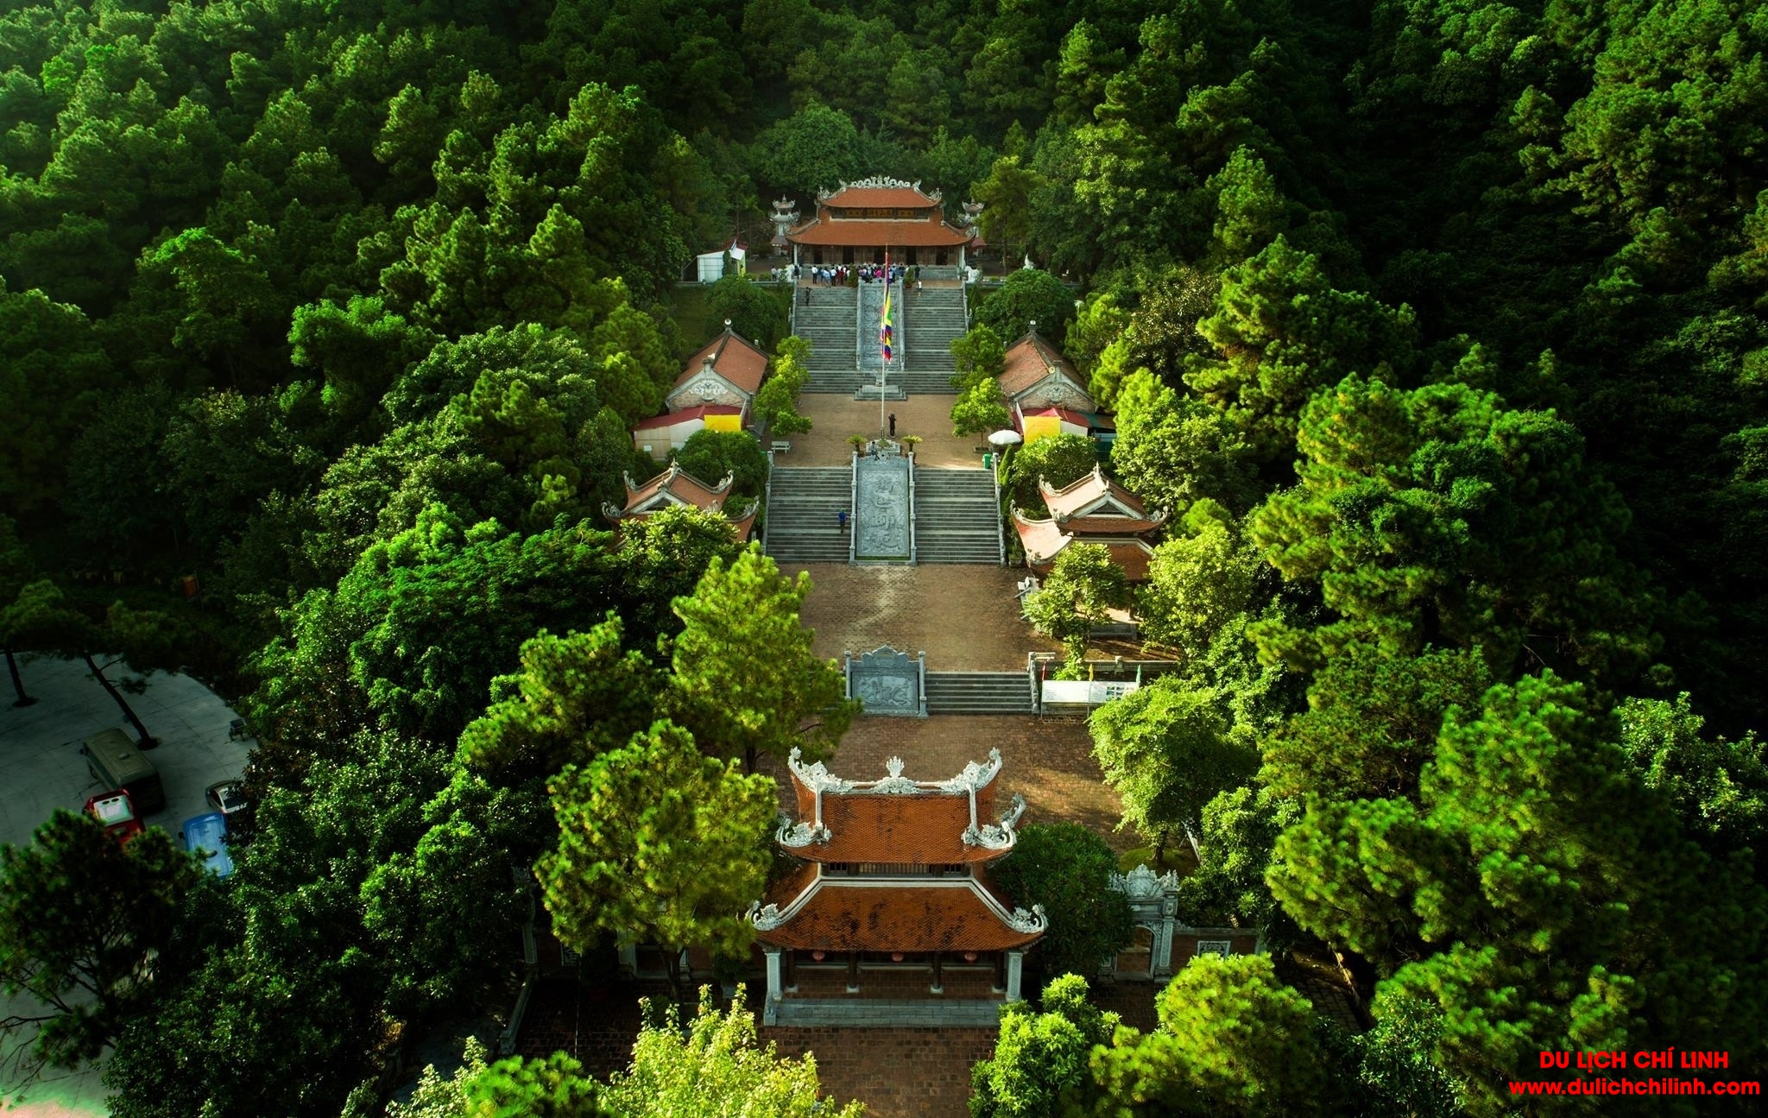
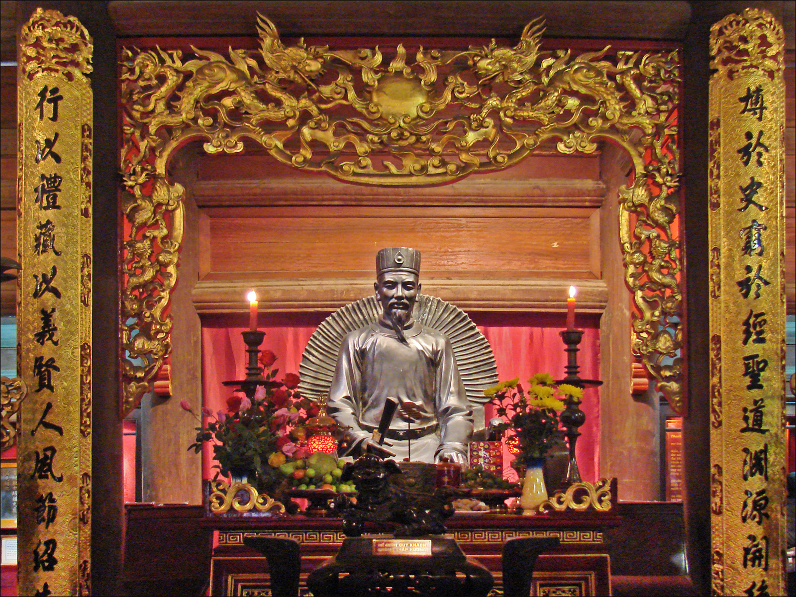
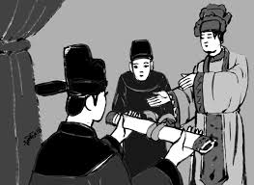
1.2- Danh nhân Chu Văn An

Slide 12
1. 3- Trạng nguyên Mạc Đĩnh Chi
Đọc truyện
Một lần, vào năm 1323, vua Trần Minh Tông cho gọi viên quan nội thị đến nói:
“Nghe nói các quan và dân chúng đều khen Mạc Đĩnh Chi là người liêm khiết, thẳng thắn lắm. Trẫm định thử xem có đúng như thế chăng?”
Nói đoạn, vua Minh Tông lấy một quan tiền đặt vào tay viên quan nội thị, rồi ghé sát tai thì thầm dặn dò. Viên quan nội thị tâu: “Thần sẽ làm đúng như bệ hạ sai bảo.”
Sáng ấy, Mạc Đĩnh Chi dậy sớm hành lễ. Trời còn chưa sáng rõ, ông đã tập xong hai bài quyền. Xong công việc thường lệ, ông lững thững vào nhà. Vừa bước lên bậc cửa, bỗng ông kêu lên kinh ngạc:
“Ô kìa! Tiền của ai đánh rơi mà nhiều thế kia?”
Ông nhặt lên đếm, vừa tròn một quan tiền. Ông thầm nghĩ:
“Quái! Đêm qua không có ai lai vãng, sao lại có tiền rơi?”
Ông vội vàng khăn áo chỉnh tề, vào yết kiến nhà vua:
“Tâu bệ hạ, thần sáng nay có bắt được một quan tiền ở trước cửa nhà, hỏi khắp cả mà không ai nhận, thần xin trao lại để bệ hạ trả cho kẻ mất của.”
Vua Minh Tông mỉm cười gật đầu:
“Không ai nhận tiền ấy thì ngươi cứ lấy mà dùng.”
Mạc Đĩnh Chi bèn tâu:
“Thưa bệ hạ, tiền này không ít, người mất của chắc xót xa lắm, nên tìm để trả lại thì hơn.”
Vua mỉm cười: “Nhà ngươi yên tâm, cứ giữ lấy mà dùng. Tiền thưởng lòng chính trực, liêm khiết của ngươi đấy.”
Mạc Đĩnh Chi bấy giờ mới vỡ lẽ ra là nhà vua đang thử lòng ông. Ông chào tạ ơn vua rồi trở về.

Slide 13
1. 3- Trạng nguyên Mạc Đĩnh Chi
Trạng nguyên Mạc Đĩnh Chi
- Quê Hải Phòng, nổi tiếng chính trực, liêm khiết
- Vua Trần Minh Tông thử thách nhưng ông không tham của rơi
- Được ca ngợi là tấm gương thanh liêm
Qua câu chuyện, em hãy nêu cảm nhận của em về trạng nguyên Mạc Đĩnh Chi?

Slide 14
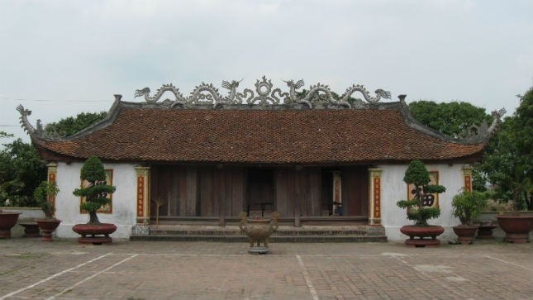
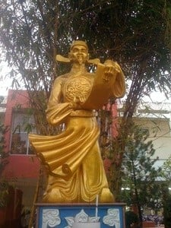
Trạng nguyên Mạc Đĩnh Chi
- Quê Hải Phòng, nổi tiếng chính trực, liêm khiết
- Vua Trần Minh Tông thử thách nhưng ông không tham của rơi
- Được ca ngợi là tấm gương thanh liêm
1. 3- Trạng nguyên Mạc Đĩnh Chi
Đền thờ Mạc Đĩnh Chi-Lưỡng quốc Trạng nguyên tại thôn Long Động, xã Nam Tân, huyện Nam Sách, tỉnh Hải Dương (xã Hợp Tiến - thành phố Hải Phòng)

Slide 15
2. Tìm hiểu và giới thiệu một nhà thơ, nhà văn, nhạc sĩ người Hải Phòng mà em biết.
Chia sẻ hiểu biết của em về một nhà thơ, nhà văn hoặc nhạc sĩ người Hải Phòng mà em biết.

Slide 16
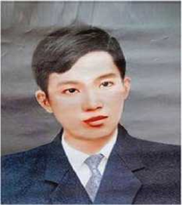
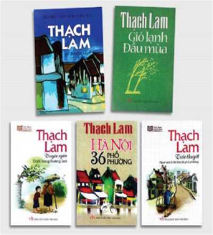

2. Tìm hiểu và giới thiệu một nhà thơ, nhà văn, nhạc sĩ người Hải Phòng mà em biết.
2.1. Thạch Lam
Nhà văn Thạch Lam, tên thật là Nguyễn Tường Vinh (1910 - 1942), sau đó đổi tên thành Nguyễn Tường Lân. Ông quê gốc ở Quảng Nam nhưng được sinh ra tại Hà Nội. Từ khi còn bé, ông theo mẹ và chị đến sống tại quê ngoại ở phố huyện Cẩm Giàng. Có lẽ chính vì sớm tiếp xúc và gần gũi với những người dân phố huyện, tầng lớp bình dân mà ông đã thấu hiểu và thấm thía sâu sắc nỗi lòng của họ. Những hình ảnh người dân vất vả tần tảo, cuộc sống nghèo nàn đã được Thạch Lam khắc hoạ một cách sống động. Các tác phẩm tiêu biểu của ông là: Dưới bóng hoàng lan, Hai đứa trẻ, Nhà mẹ Lê, Cô hàng xén, Nắng trong vườn

Slide 17
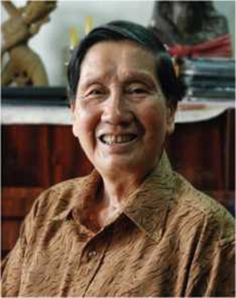
2. Tìm hiểu và giới thiệu một nhà thơ, nhà văn, nhạc sĩ người Hải Phòng mà em biết.
2.2. Nhạc sĩ Phạm Tuyên
Nhạc sĩ Phạm Tuyên sinh năm 1930, quê ở xã Thúc Kháng, huyện Bình Giang (nay là xã Thượng Hồng - thành phố Hải Phòng). Ông tham gia cách mạng từ sớm, là Đại đội trưởng tại Trường Thiếu sinh quân Việt Nam khi mới 20 tuổi. Năm 1954, ông được cử làm cán bộ phụ trách Văn - Thể - Mĩ tại Khu học xá Trung ương ở Nam Ninh, Trung Quốc. Từ năm 1958, ông về nước, công tác tại Đài tiếng nói Việt Nam, ông là cựu chủ tịch Hội Âm nhạc Hà Nội và đã từng đảm nhiệm nhiều chức vụ về biên tập âm nhạc. Nhạc sĩ Phạm Tuyên sáng tác nhiều cho thiếu nhi. Nhiều bài hát đã trở thành bài truyền thống của nhiều thế hệ như: Tiến lên đoàn viên, Chiếc đèn ông sao, Hành khúc Đội thiếu niên Tiền phong Hồ Chí Minh, Hát dưới cờ Hà Nội, Gặp nhau giữa trời thu Hà Nội, Đêm pháo hoa, Cô và mẹ,...

Slide 18
2. Tìm hiểu và giới thiệu một nhà thơ, nhà văn, nhạc sĩ người Hải Phòng mà em biết.
2.3. Họa sĩ Trần Văn Cẩn
Trần Văn Cẩn (1910 – 1994) là người Kiến An, Hải Phòng. Thuở nhỏ, ông sớm bộc lộ sự ham thích hội họa. Ông bắt đầu sáng tác những tác phẩm đầu tay của mình với chủ đề biển và càng cá. Các tác phẩm nổi tiếng của ông được đông đảo công chúng biết đến như:
“Em gái tôi” (tranh sơn dầu)
“Đi làm đồng”
“Em Thúy” (tranh sơn dầu)
“Tát nước đồng chiêm” (tranh sơn mài)
Ông cũng là người đã chính sửa, hoàn thiện mẫu Quốc huy Việt Nam theo ý kiến chỉ đạo của lãnh đạo để trình Quốc hội phê duyệt thành dạng hoàn chỉnh như ngày nay.
Ông trở thành một họa sĩ nổi tiếng của Việt Nam, được mệnh danh là một trong bộ tứ danh họa hàng đầu của nền mỹ thuật nước nhà.

Slide 19
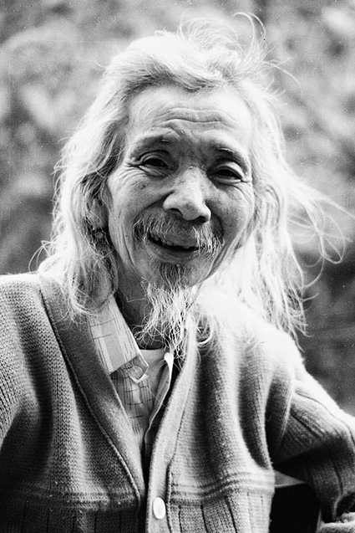
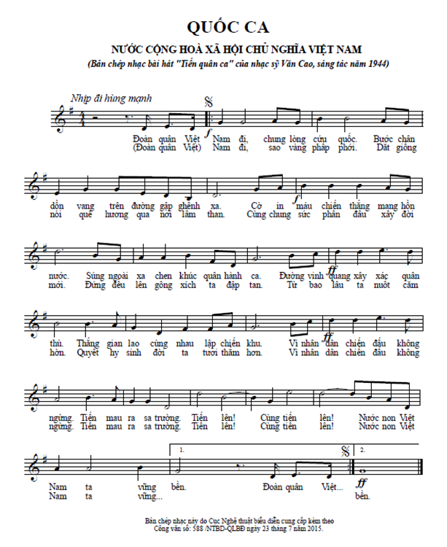
2. Tìm hiểu và giới thiệu một nhà thơ, nhà văn, nhạc sĩ người Hải Phòng mà em biết.
2.4. Nhạc sĩ Văn Cao
Văn Cao (tên thật là Nguyễn Văn Cao) sinh ngày
15 tháng 11 năm 1923 tại Hải Phòng.
Ông là một nhạc sĩ, họa sĩ, nhà thơ nổi tiếng của Việt Nam.
Văn Cao học trường Bonnal (nay là Trường Trung học phổ thông Ngô Quyền), sau tiếp tục học trung học tại trường dòng Saint Josef, là nơi ông bắt đầu học âm nhạc.
Năm 1939, ông viết ca khúc đầu tay “Buồn tàn thu”, rồi lần lượt là các ca khúc như “Thiên thai”, “Bến xuân”, “Cung đàn xưa”, “Gò Đống Đa”...
Những tác phẩm của ông đã đưa tân nhạc Việt Nam lên đỉnh cao rực rỡ.
Khi được giao nhiệm vụ sáng tác bài hát cho cách mạng, ông đã viết bài “Tiến quân ca”. Năm 1945, bài hát này được chọn làm Quốc ca của Việt Nam.
https://youtu.be/Y_mxgEH0oqE?si=5TQDzDeb8SJkE7sp

Slide 20
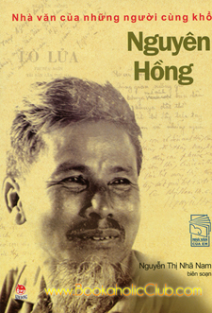
2. Tìm hiểu và giới thiệu một nhà thơ, nhà văn, nhạc sĩ người Hải Phòng mà em biết.
2.5. Nhà văn Nguyên Hồng
Nguyên Hồng (tên thật là Nguyễn Nguyên Hồng) sinh ngày 05 tháng 11 năm 1918 tại Nam Định. Cha ông mất khi ông mới 12 tuổi.
Năm 1934, Nguyên Hồng cùng mẹ ra Hải Phòng. Ở xóm Cấm, Hải Phòng, Nguyên Hồng sống bằng nghề dạy học tư cho con em của những người lao động nghèo.
Ông bắt đầu viết văn từ năm 1936.
Đến năm 1937, ông gây tiếng vang trên văn đàn với tiểu thuyết “Bỉ vỏ”.
Ông trở thành tác giả có vị trí quan trọng trong văn học Việt Nam hiện đại.
Nguyên Hồng được gọi là nhà văn của thành phố Cửa biển (Hải Phòng).

Slide 21
Chủ đề 5
DANH NHÂN
NHÀ THƠ, NHÀ VĂN, NHẠC SĨ HẢI PHÒNG
* Em ấn tượng với danh nhân hay nhà văn, nhà thơ, hoặc nhạc sĩ nào nhất trong bài? Vì sao?
* Em sẽ làm gì để noi gương các danh nhân của quê hương Hải Phòng?

Slide 22
Chủ đề 5
DANH NHÂN
NHÀ THƠ, NHÀ VĂN, NHẠC SĨ HẢI PHÒNG
- Hải Phòng là mảnh đất giàu truyền thống văn hóa, lịch sử
- Nhiều danh nhân, văn nghệ sĩ lớn gắn với thành phố
- Bài học: Tự hào, noi gương và phát huy truyền thống

Slide 23

